Slide 1
Компьютер – универсальная машина для работы с информацией
Что умеет компьютер
Как устроен компьютер
Техника безопасности и организация рабочего места
Это интересно

Slide 2
Цель урока:
расширить представления школьников о сферах применения компьютеров;
сформировать представления об информатике как науке, занимающейся изучением всевозможных способов передачи, хранения и обработки информации с помощью компьютеров;
- Узнать основные устройства компьютера и их функции;

Slide 3
Ключевые слова
Универсальный объект
Компьютер
Аппаратное обеспечение
Техника безопасности

Slide 4
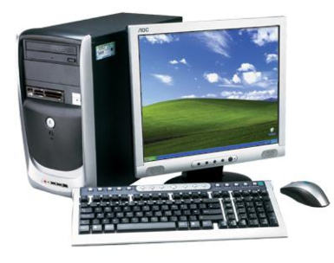
Что умеет компьютер
Компьютер – универсальная машина для работы с информацией в самых разных видах человеческой деятельности.
!
Обработка информации
Хранение информации
Передача информации
Универсальный – значит пригодный для многих целей, выполняющий разнообразные функции.

Slide 5
Давайте запомним
!
Наука информатика занимается изучением всевозможных способов передачи, хранения и обработки информации.
Данными называют самую разнообразную информацию, представленную в форме, пригодной для обработки компьютером.
Компьютер обрабатывает данные по заданным программам.
Это интересно

Slide 6
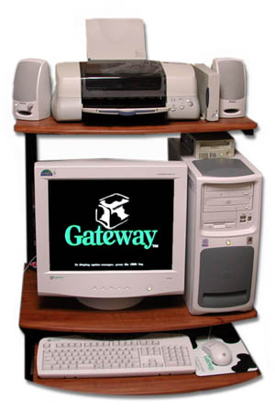
Как устроен компьютер
Аппаратное обеспечение компьютера включает в себя:
Принтер
Колонки
Монитор
Системный блок
Клавиатура
Мышь
А так же другие дополнительные устройства, подсоединяемые к компьютеру.

Slide 7
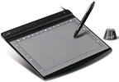
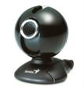
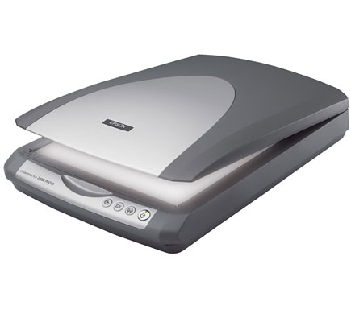
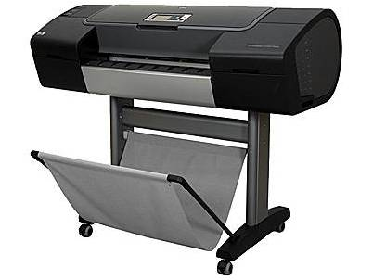
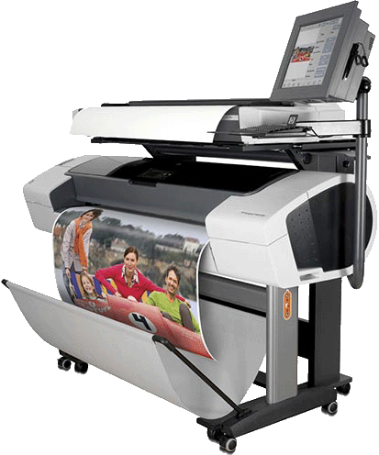
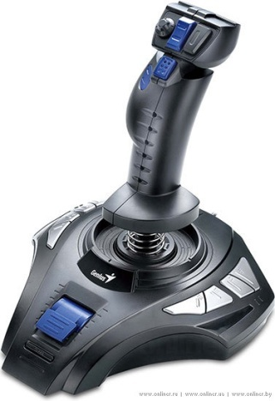
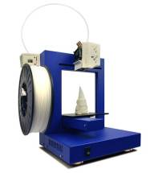
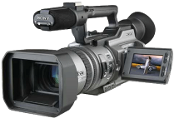
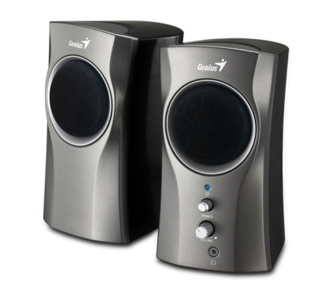
Дополнительные устройства
планшет
Web-камера
сканер
графопостроитель
плоттер
джойстик
цифровая камера
3D принтер
Какие ещё устройства тебе известны?

Slide 8
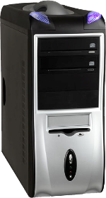
Как устроен компьютер
Главным в компьютере является системный блок, включающий в себя процессор, оперативную память, жёсткий диск, блок питания и другие составляющие.
Оперативная память
Процессор
Блок питания
Долговременная
память
(жесткий диск)
Другие составляющие
Это интересно

Slide 9
Компьютер и информация

Slide 10
Давайте подумаем
Задание: заполните таблицу.
Органы человека | Информационный процесс | Устройство компьютера
Органы чувств | Приём (ввод) информации | Клавиатура
Мозг | Хранение информации | Системный блок
Мозг | Обработка информации | Системный блок
Речь и жесты | Передача (вывод) информации | Монитор

Slide 11
Попробуйте разгадать
?

Slide 12
Техника безопасности и организация рабочего места
Во время работы за компьютером надо быть предельно внимательным:
!
ЗАПОМНИТЕ! К каждому рабочему месту проведено опасное для жизни напряжение.
Если не принимать мер предосторожности, работа за компьютером может оказаться вредной для здоровья.
Дополнительно

Slide 13
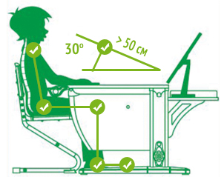
Сидите правильно!
Неправильная посадка за компьютером может стать причиной различных заболеваний.

Slide 14
Самое главное
Изучением всевозможных способов передачи, хранения и обработки информации занимается наука информатика. Хранить, обрабатывать и передавать информацию человеку помогает компьютер — универсальная машина для работы с информацией.
В аппаратном обеспечении компьютера различают устройства ввода, обработки, хранения и вывода информации. Устройства ввода информации — это клавиатура, мышь, сканер, микрофон и др. Устройство обработки информации — процессор. Устройства хранения информации — оперативная память, внешняя память на жёстких дисках. Устройства вывода информации монитор, принтер, акустические колонки.

Slide 15
Вопросы и задания
?
1. Подумайте и скажите как называется
а) Машина для работы с информацией, которая может применяться для многих целей: обрабатывать, хранить и передавать самую разнообразную информацию, использоваться
в самых разных видах человеческой деятельности.
К
О
М
П
Ь
Ю
Т
Е
Р
Проверка

Slide 16
Вопросы и задания
?
1. Подумайте и скажите как называется
б) Информация, представленная в форме, пригодной для обработки компьютером.
Д
А
Н
Н
Ы
Е
Проверка
в) Наука, занимающаяся изучением всевозможных способов передачи, хранения и обработки информации.
Проверка
И
Н
Ф
О
Р
М
А
Т
И
К
А

Slide 17
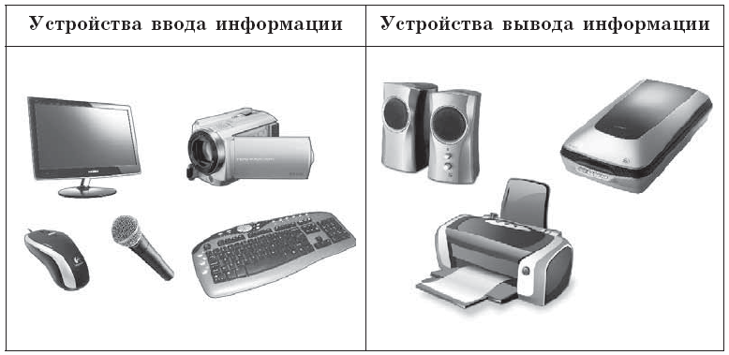
Вопросы и задания
?
2. Найдите ошибки: назовите изображения, ошибочно размещённые не там, где нужно.
Проверка

Slide 18
Вопросы и задания
?
3. Найдите и зачеркните «лишнее» устройство в каждой группе.
Клавиатура
Мышь
Сканер
Акустические колонки
Принтер
Монитор
Сканер
Наушники
I
II
Графопостроитель
Джойстик
Принтер
Монитор
Сканер
Клавиатура
Монитор
Микрофон
III
IV
Проверка

Slide 19
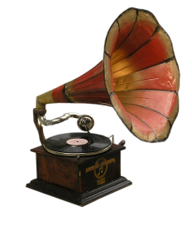
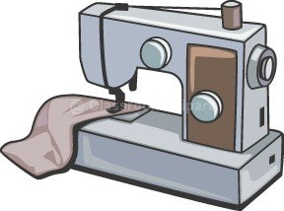
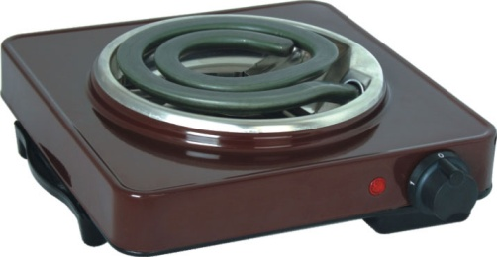
Вопросы и задания
?
4. Идеи каких из изображённых приборов были использованы при создании персональных компьютеров?

Slide 20
Литература

